Slide 1

EKONOMIKA IN MANAGEMENT PODJETIJ (EMP)
1. predavanje- str.5 do 11
mag. Vesna LOBOREC
vesna.loborec@bic-lj.si

Slide 2
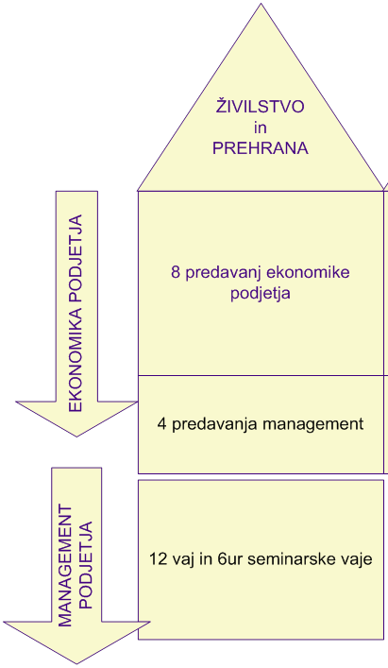

Slide 3
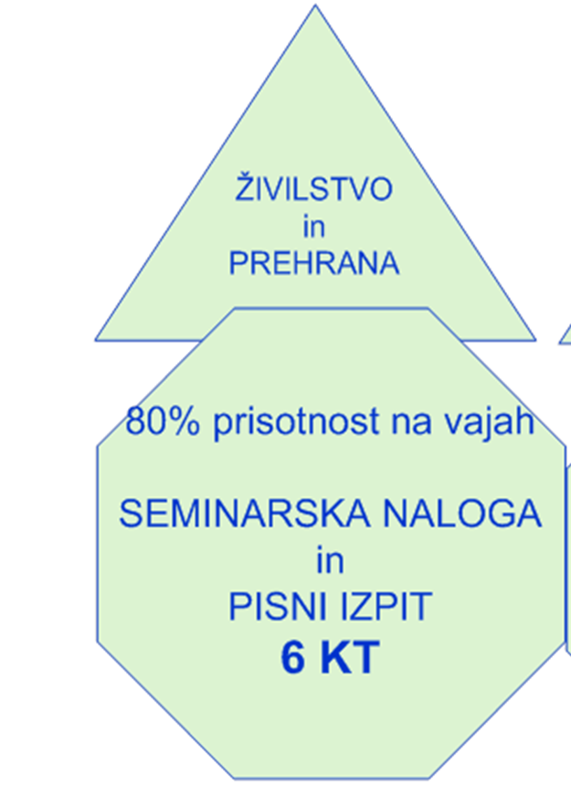

Slide 4
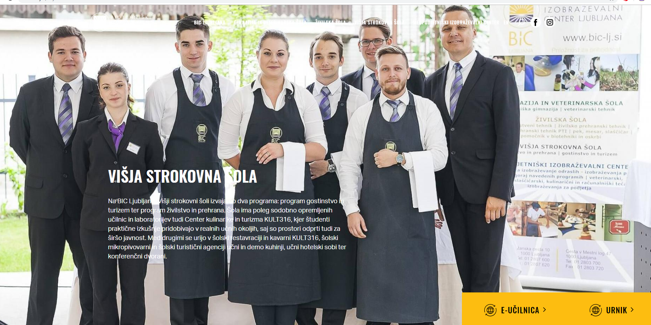
www.bic-lj.si/vss

Slide 5

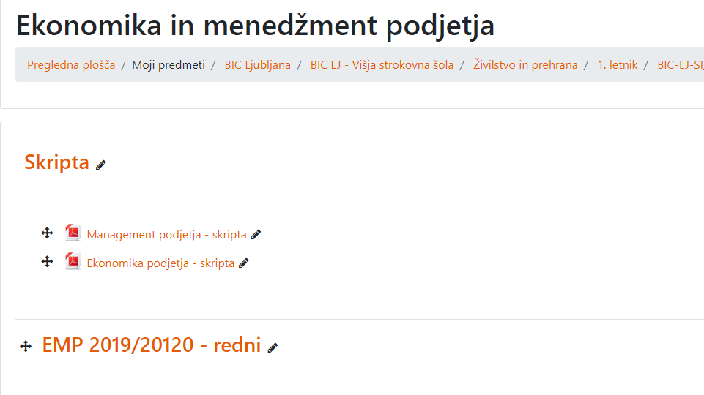
Spletna učilnica: EMP
Ključ: EMP
Za oddajo seminarske naloge potreben vpis v predmet, ne le v spletno učilnico
EMP 2022/2023 - redni

Slide 6

EKONOMIKA PODJETJA 3D
VSEBINA
Uspešnost
poslovanja
GOSPODARJENJE IN GOSPODARSTVO
Podjetje
Poslovni proces
Poslovne prvine
Kalkulacije
Izračun lasne cene
Prodajna cena
-
GOSPODARJENJE IN GOSPODARSTVO
bilanca
SREDSTVA
vrste sredstev
Bilanca stanja in uspeha
sredstva
BILANCE
Stanja
uspeha
stroški
kalkulacije
STROŠKI
Delitev in amortizacija
Stroški dela
Stroški glede na obseg poslovanja
Stroški po stroškovnih nosilcih
USPEŠNOST POSLOVANJA
Rentabilnost
Ekonomičnost
produktivnost

Slide 7
GOSPODARJENJE IN EKONOMIKA PODJETJA
Cilj ustanoviteljev in lastnikov podjetij je uspeh podjetja.
potrebno raziskovanje, načrtovanje, skladno delovanje in
ocenjevanje delovanja ter korekcija in izboljšanje poslovanja
Razvoj malega gospodarstva v času korona krize
https://www.youtube.com/watch?v=YKJLd5EEqvI
V Sloveniji poznamo izbor najhitreje rastočega podjetja – slovenska
gazela
https://www.dnevnik.si/gazela/lestvice
https://www.celje.info/gospodarstvo/smarsko-podjetje-pisek-vitli-krpan-letosnja-zlata-gazela/

Slide 8

GOSPODARJENJE IN EKONOMIKA PODJETJA
Za uspešno poslovanje podjetja je potrebno najti svojo
konkurenčno prednost

Slide 9

POSLANSTVO, VIZIJA, VREDNOTE PODJETJA

Slide 10
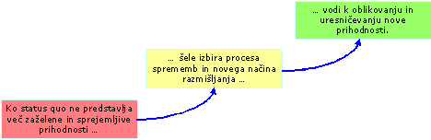
GOSPODARJENJE IN EKONOMIKA PODJETJA
Nadalje je za podjetje pomembno, da določi svojo vizijo
Vizija opiše, kam želi podjetje iti v prihodnosti.
Vizija je posplošen opis želene prihodnosti podjetja

Slide 11
GOSPODARJENJE IN EKONOMIKA PODJETJA
Pomembno je tudi poslanstvo (misija) podjetja, se morajo vprašati, zakaj obstajajo, v čem je korist za potrošnika oziroma odjemalca
Poslanstvo prek opredelitve, kaj podjetje je in kaj in zakaj počne, postavlja okvire njegovega delovanja
Poslanstvo opisuje namen oziroma smisel obstoja podjetja

Slide 12
GOSPODARJENJE IN EKONOMIKA PODJETJA
Vrednote opredeljujejo, kaj je pomembno za podjetje
Vrednote so prepričanja o tem, kaj podjetje in njegovi ljudje cenijo kot pozitivno, zaželeno in vredno truda
Po letu 2020 kmetijstvo:
https://www.youtube.com/watch?v=xcvu4jeihGU
https://www.youtube.com/watch?v=J2hc1f8RKD4

Slide 13

GOSPODARJENJE IN EKONOMIKA PODJETJA
Da bi se podjetja sploh ustanavljala in poslovala, je potrebno ustrezno podjetniško okolje.
V svetu so se izoblikovali različni modeli podjetniškega okolja, vsekakor pa so za podjetnike mikavni nizki davki, izobražena in ne predraga delovna sila, urejena infrastruktura ter stabilno fiskalno, monetarno in politično okolje
https://www.youtube.com/watch?v=NZNzmZQ_Mi8

Slide 14
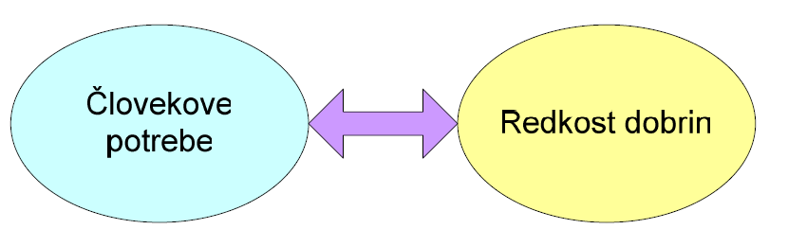
EKONOMSKI PROBLEM
Izhodišče za obravnavo ekonomike podjetja so človekove potrebe na eni strani in redkost dobrin, s katerimi človek zadovoljuje svoje potrebe, na drugi.
Neskladje med neomejenimi potrebami posameznikov in družbe ter omejenimi proizvodnimi dejavniki in dobrinami
imenujemo temeljni ekonomski problem
https://www.youtube.com/watch?v=uRNqcvtaabI
(https://www.youtube.com/watch?v=u06BXgWbGvA) – did you konow

Slide 15
EKONOMSKI PROBLEM
Neomejenim potrebam ljudi je na razpolago omejena količina sredstev za njihovo zadovoljevanje
Sredstva za zadovoljevanje potreb imenujemo dobrine
https://www.youtube.com/watch?v=5h1chT_puNU
https://www.youtube.com/watch?v=oemB9U0j89E
https://www.youtube.com/watch?v=AI3Jgcn6a9Y
https://www.youtube.com/watch?v=Tvo2OUsMkys
https://www.youtube.com/watch?v=KYZn4-pnN4g
https://www.youtube.com/watch?v=MHSjsWQce98

Slide 16
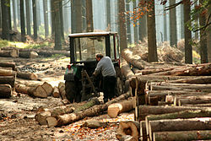
EKONOMSKI PROBLEM
Izvor vseh dobrin je v naravi sami, zato so vse dobrine naravne
Delimo jih na
proste in
gospodarske

Slide 17
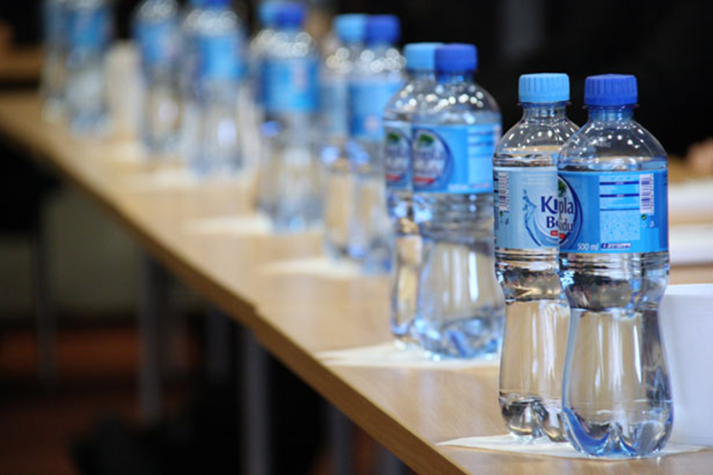
DOBRINE
Proste naravne dobrine uporabljamo takšne, kot so (zrak, sonce, voda)
gospodarske dobrine pa mora človek pridobiti iz narave s svojim delom

Slide 18

DOBRINE
gospodarske dobrine so tiste, ki
jih v primerjavi s potrebami ni v zadostnih količinah.
Osnovna razlika med prostimi in gospodarskimi dobrinami je
v načinu plačevanja: prostih ne plačujemo in jih je izredno malo, z njimi pa zadovoljimo osebne potrebe,
gospodarske dobrine pa plačujemo in jih je zelo veliko

Slide 19
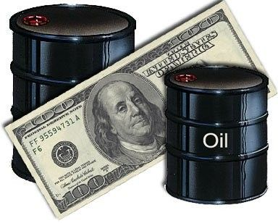
DOBRINE
Po namenu uporabe ločimo investicijske dobrine in dobrine končne porabe (potrošne dobrine)
Investicijske dobrine so namenjene za proizvodnjo potrošnih ali drugih investicijskih dobrin
Potrošne so namenjene neposrednemu zadovoljevanju potreb

Slide 20
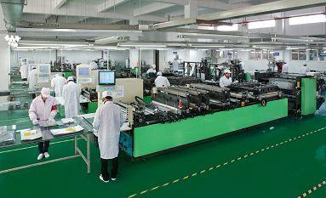
DOBRINE
Gospodarske dobrine so vedno rezultat proizvodnje
To je prva faza gospodarskega procesa

Slide 21
DELITEV GOSPODARSTVA PO PANOGAH IN SKUPINAH
1. skupina: PRIMARNE DEJAVNOSTI
RUDARSTVO: pridobivanje surovin iz narave
KMETIJSTVO : pridobivanje rastlinskih in živalskih proizvodov.
GOZDARSTVO: vzgoja in izkoriščanje gozdnega bogastva
LOV in RIBOLOV: gojenje in uplen divjačine in rib iz narave

Slide 22
DELITEV GOSPODARSTVA PO PANOGAH IN SKUPINAH
2. skupina: SEKUNDARNE DEJAVNOSTI - predelava surovin
INDUSTRIJA : masovno in strojno predelovanje surovin
PROIZVODNA OBRT: nemasovna, posamična, delno ročna obrt
GRADBENIŠTVO: izgradnja in opremljanje raznih objektov
ENERGETIKA: proizvodnja raznih vrst energije

Slide 23
DELITEV GOSPODARSTVA PO PANOGAH IN SKUPINAH
3. skupina: TERCIARNA DEJAVNOST - posredovanje storitev
TRANSPORT: prevoz materialnih dobrin in ljudi
TRGOVINA: posredovanje blaga od proizvajalcev do potrošnikov
GOSTINSTVO: opravljanje gostinskih storitev
STORITVENA OBRT: opravljanje osebnih storitev
KOMUNALNE DEJAVNOSTI: oskrba prebivalcev z vodo, komunalno urejanje prostora...

Slide 24
DELITEV GOSPODARSTVA PO PANOGAH IN SKUPINAH
KVARTARNE DEJAVNOSTI – zadovojevanje družbenih potreb

Slide 25
DOMAČI BRUTO
PROIZVOD - GDP
Domači bruto proizvod (DBP) je rezultat vsega gospodarstva, vseh dejavnosti v nekem določenem časovnem obdobju na nekem ozemlju
Običajno se izraža v ameriških dolarjih.
Vendar potrebujemo podatke o DBP/prebivalca!
Je kazalec razvitosti neke države.

Slide 26
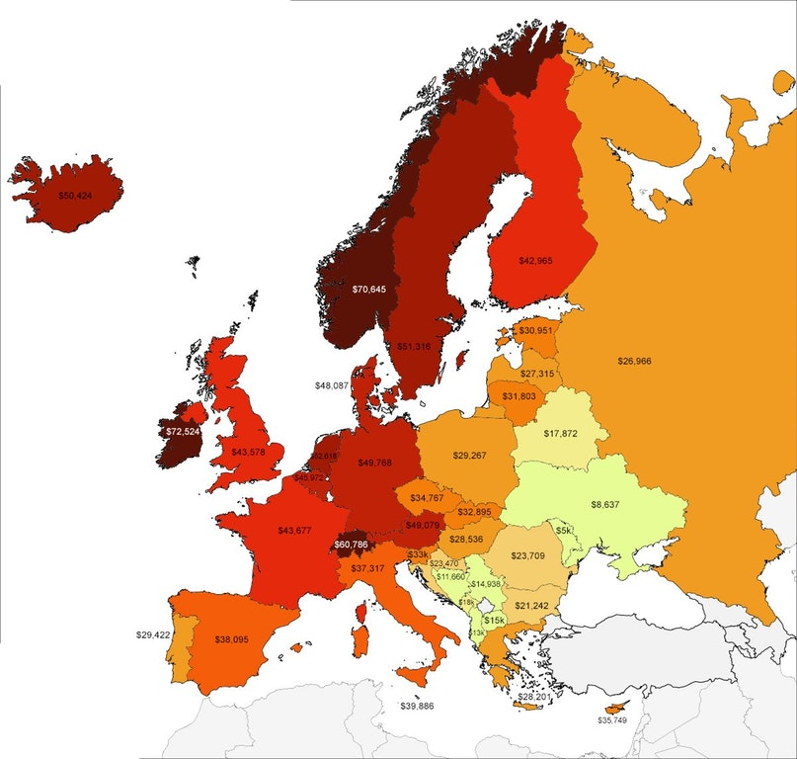

Slide 27

GOSPODARSKI PROCES
Bistveni elementi gospodarjenja so:
človeške potrebe,
omejena sredstva in
zavestna dejavnost za zmanjšanje omejenosti sredstev.
Ker se proces proizvodnje ponavlja, največkrat v vsevečjem obsegu, govorimo reprodukcijskem procesu.

Slide 28
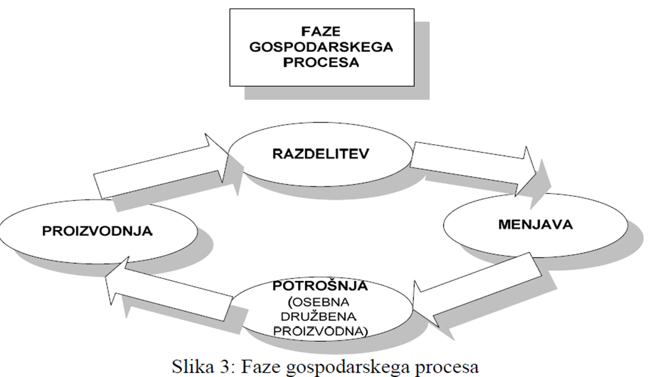
GOSPODARSKI PROCES

Slide 29
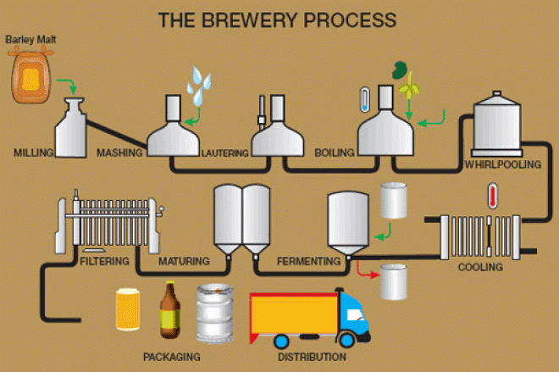
GOSPODARSKI PROCES
Proizvodnja je prva faza gospodarskega procesa.
To je faza, kjer iz narave pridobivamo surovine, jih preoblikujemo in jim dajemo nove lastnosti

Slide 30

GOSPODARSKI PROCES
Razdelitev se loči na posredno (denar)
in na neposredno (naturalno).
Neposredne razdelitve je zelo malo.
Razdelitev je tista faza gospodarskega procesa, v kateri si skladno z vloženim delom razdelimo denar, ki smo ga dobili od prodaje rezultatov proizvodnje.

Slide 31
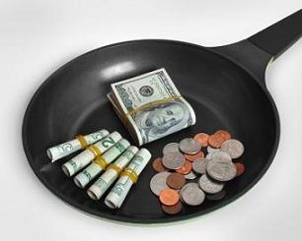
GOSPODARSKI PROCES
Menjava je tretja faza, v njej pa menjamo denar, ki smo ga dobili v fazi razdelitve, za dobrine, ki jih potrebujemo.
Ta faza je omejena s količino denarja in s potrebami, ki jih želimo zadovoljiti.

Slide 32

GOSPODARSKI PROCES
Potrošnja je zadnja faza, v kateri stvari potrošimo:
1. osebna – zadovoljevanje osebnih potreb (hrana, pijača),
2. družbena – zadovoljevanje splošnih in skupnih družbenih potreb (zdravstvo, šolstvo,kultura)
3. proizvodna – gre za obnavljanje
sredstev proizvodnje.

Slide 33
DEJAVNIKI PROIZVODNJE
V poslovnem procesu sodelujejo štiri skupine dejavnikov:
Delo
Sredstva za delo
Predmeti dela
Storitve

Slide 34
DEJAVNIKI PROIZVODNJE
Delo – premišljeno, smotrno trošenje umskih in fizičnih lastnosti.
Glede na to, katere sposobnosti bolj trošimo,
delo delimo na umsko in fizično.
Delo je pretežno umsko ali pretežno fizično, nikoli pa ni samo umsko ali samo fizično

Slide 35
DEJAVNIKI PROIZVODNJE
Sredstva za delo – razni pripomočki, ki nam pomagajo pri hitrejšem proizvajanju (stroji, naprave, orodja).
Sredstva za delo delimo v dve skupini:
naravna (njive, sadovnjaki) in
prirejena, tista, v katere je bilo delo že vloženo (stroji)
Sredstva za delo se obrabljajo

Slide 36
DEJAVNIKI PROIZVODNJE
Predmeti dela – dobrine oziroma stvari, ki jih z delom in s sredstvi za delo preoblikujemo v nekaj novega, v nekaj, kar nam koristi.
Predmeti dela se v procesu proizvodnje spremenijo – porabijo

Slide 37
DEJAVNIKI PROIZVODNJE
Storitve – prvine poslovnega procesa, ki po navadi nimajo opredmetene pojavne oblike, npr. prevozne storitve, poštne, bančne, računovodske, svetovalne storitve

Slide 38
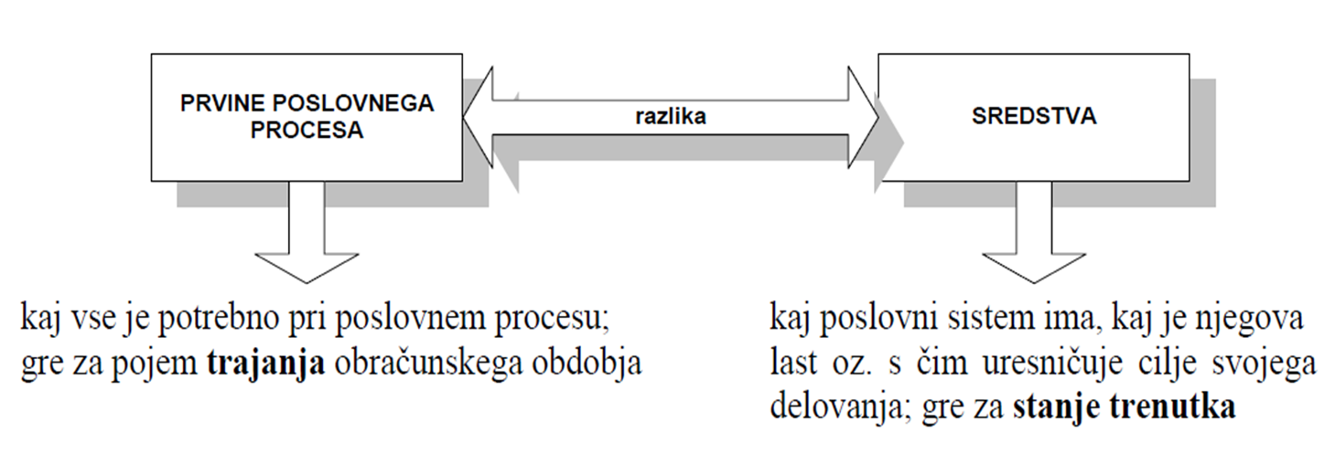
PRVINE POSLOVNEGA PROCESA

Slide 39
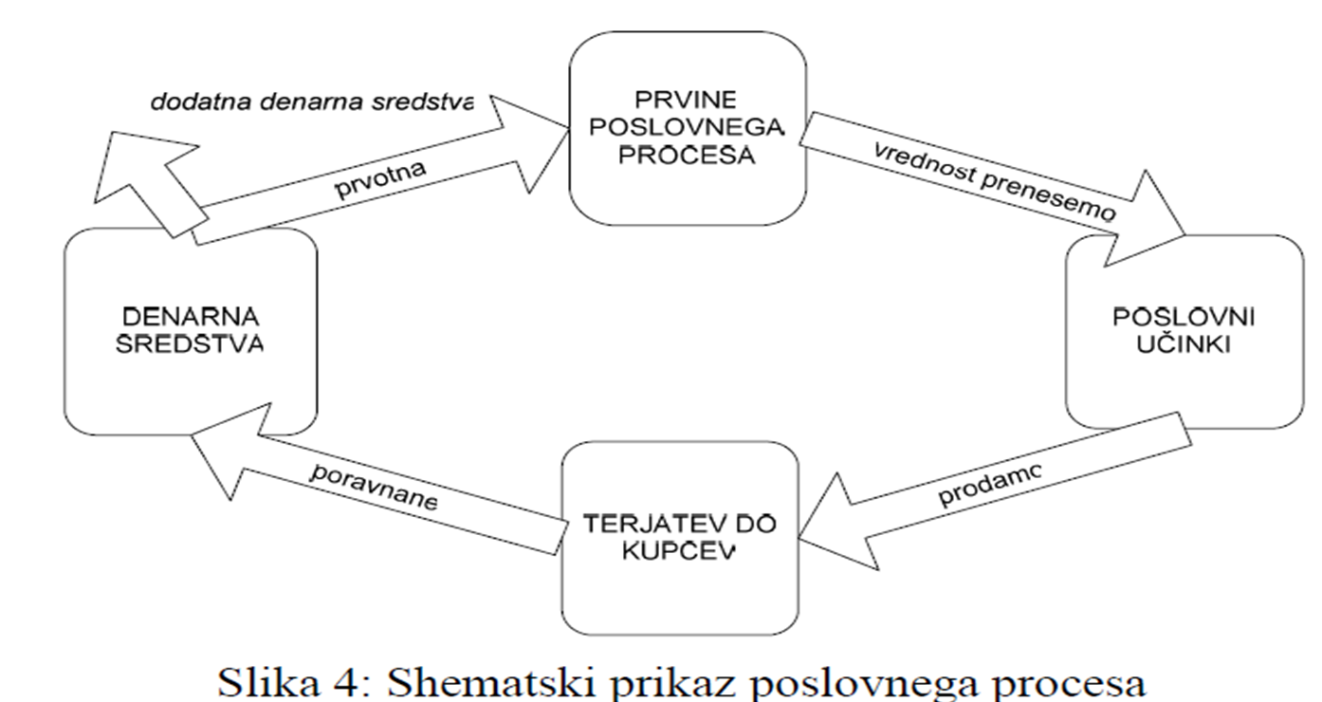
POSLOVNI PROCES

Slide 40
Priprava izpitne pole
Obkrožite pravilne odgovore
Napišite ali je trditev pravilna ali napačna
Povežite stavke po smiselnosti
Na praktičnem primeru pojasnite

Slide 41

Hvala za pozornost in lep dan
vesna.loborec@bic-lj.si

